Slide 1
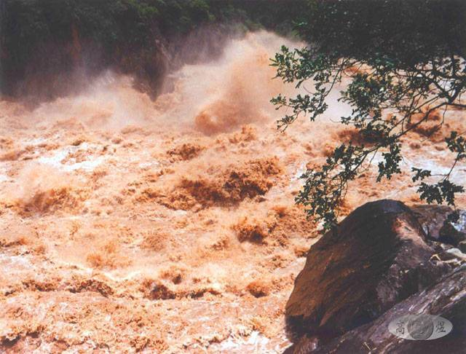
诗成泣鬼神笔落惊风雨
杜甫

Slide 2
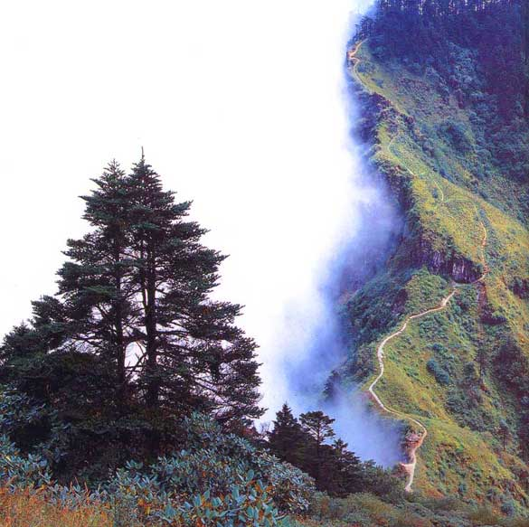
蜀道难
李白

Slide 3
关于唐诗：
唐代是我国诗歌最光辉的时期。按它发展的情况分为初唐、盛唐、中唐和晚唐四个时期。
初唐的代表人物是王勃，杨炯，卢照邻，骆宾王，他们被称为“初唐四杰” 。
盛唐的代表人物就是两位著名诗人李白和杜甫。除此以外，盛唐还出了以高适、岑参、王昌龄为代表的边塞诗作，以及王维和孟浩然为代表的山水田园诗作。
中唐的代表人物是韩愈、白居易，白居易的叙事诗《琵琶行》和《长恨歌》广为传诵。
晚唐时被称为“小李杜”的李商隐和杜牧，也留下了许多脍炙人口的诗作。
王勃，杨炯，卢照邻，
骆宾王
初唐四杰
李白和
杜甫
高适、岑参、
王昌龄
王维和孟浩然
琵琶行
长恨歌
李商隐和杜牧

Slide 4
初唐：“初唐四杰”
盛唐：李白 杜甫 “边塞诗作”
中唐：白居易
晚唐：“小李杜”
唐代诗歌发展

Slide 5
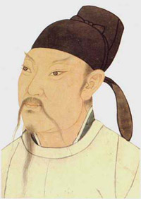
作者简介1：
李白（701-762），字太白，号青莲居士，又被称作谪仙、诗仙、酒仙。李白自青年时，漫游全国各地。有“济苍生”、“安社稷”的大志。天宝九年，42岁的他在友人贺知章的推荐下，被玄宗皇帝招到朝廷为官。诗人非常高兴，喜不自禁，道：“仰天大笑出门去，我辈岂是篷蒿人。”以为这下可以大展宏图，实现自己的政治抱负了。然而玄宗只希望他成为一个点缀升平的御用文人；再加上诗人一向傲岸不羁，被权贵排挤，为官一年多即被赶出长安。安史之乱发生，被牵累，晚年漂泊东南一带，最后病故。

Slide 6
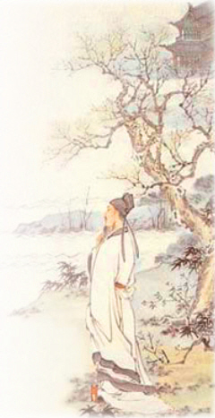
作者简介2：
李白的诗多强烈抨击当时的黑暗政治，深切关怀时局安危，热爱祖国山川，同情下层人民，鄙夷世俗，蔑视权贵；但也往往流露出一些饮酒求仙、放纵享乐的消极思想。
他善于从民间文学吸取营养，想象丰富奇特，风格雄健奔放，色调瑰玮绚丽，语言清新自然，为继屈原之后，出现在我国诗坛的伟大的浪漫主义诗人。
他和杜甫齐名，人称“李杜”。杜甫曾说他“笔落惊风雨，诗成泣鬼神”。

Slide 7
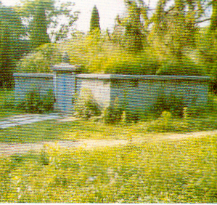
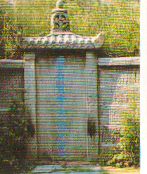
当涂青山李白墓

Slide 8
《蜀道难》的写作背景及目的
唐代蜀中商业经济极为发达，入蜀的人乐不思返，而没有认识到这一地区形势险要，自古为封建割据之地，随时有发生叛乱的可能。
这首诗大约是开元十九年（731）李白初入长安之作。《蜀道难》是乐府古题，古辞都以蜀道险阻为内容，寓有功业难成之意。正是这一点，触动了李白初入长安追求功名未成的心事。当友人入蜀时，，他便用这一古题写诗送别友人。诗中极力描绘入蜀道路的艰难险阻，表达对蜀中军阀割据作乱和友人旅蜀安危的担忧，更借此抒发世道艰难，志士功业难成的悲愤。

Slide 9
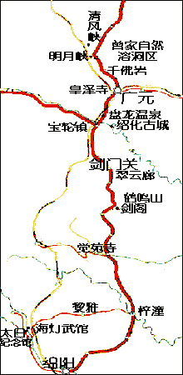
蜀道北起陕西汉中宁强县，南到四川成都，全长450公里，入川经广元、剑阁、绵阳、德阳等地。沿线地势险要，山峦叠翠，风光峻丽，关隘众多，唐代李白有“蜀道难，难于上青天”的形容。

Slide 10
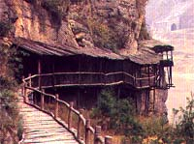
古栈道遗址
栈道为无路可通之处，人工凿壁插以木枋，上铺木板而成的古代悬空通道。远望仿佛悬空小阁，故称栈阁。充分反映了古蜀道之险绝艰难与古人坚韧顽强的毅力。

Slide 11
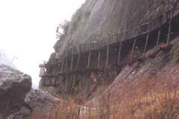
古栈道

Slide 12
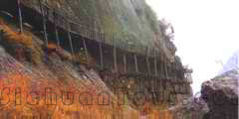
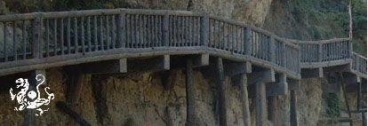

Slide 13
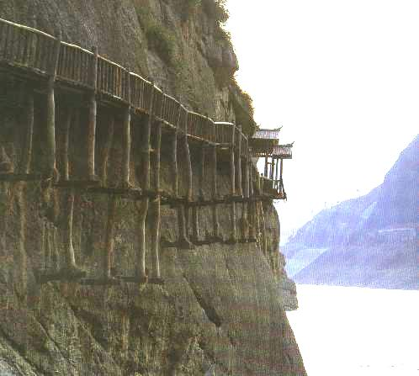
古栈道

Slide 14
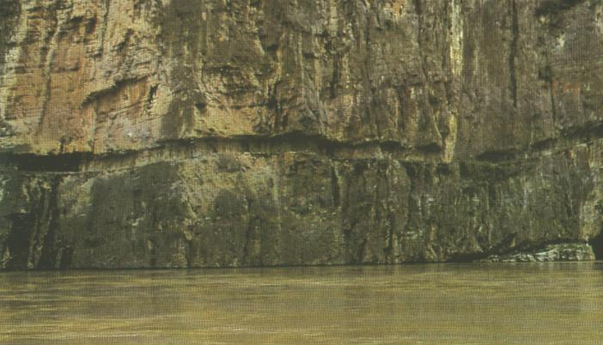
古栈道

Slide 15
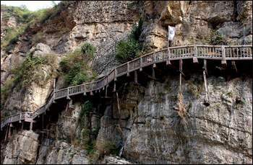
古栈道
天梯石栈相钩连

Slide 16
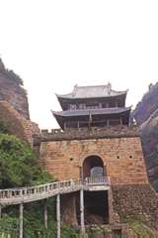
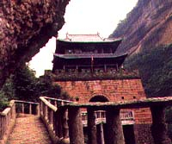
剑门关
剑门关位于剑阁城东的
大剑山口。两山对峙如门，
古栈道有"剑门天下险"之说。

Slide 17
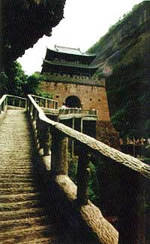
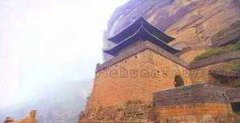
剑门关

Slide 18
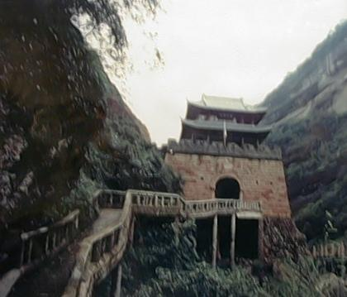
剑门关
夫 当 关
万 夫 莫 开

Slide 19
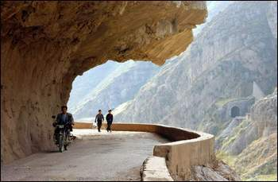

Slide 20
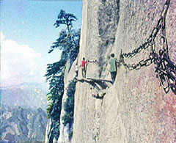
太白鸟道

Slide 21

yīxūxī
噫吁嚱
鱼凫
秦塞
fú
sài
猿猱
yíngluán
náo
扪参
萦岩峦
ménshēn
yīng
chán
胁息
抚膺
巉岩
xié
号古木
tuān
huī
háo
飞湍
喧豗
pīng
砯崖
万壑
峥嵘
hè
zhēngróng
崔嵬
咨嗟
zījiē
cuīwéi

Slide 22
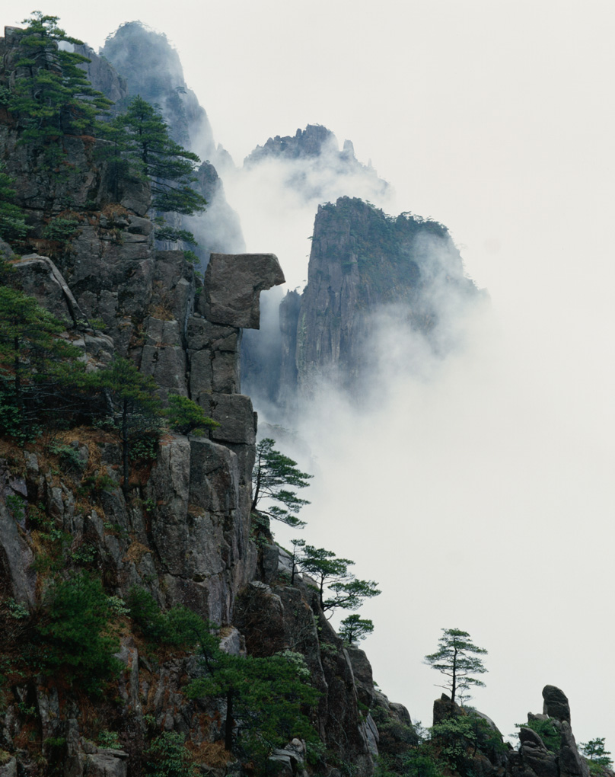
1“噫吁嚱……难于上青天”
统摄全诗，奠定了诗的咏叹基调，感情豪放，也显示了感叹的强烈。“危”“高”，一义重出，极言蜀道高峻。全诗主旨自明。
2“蚕丛及鱼凫……然后天梯石栈相钩连。”
蜀道来历
分几层叙述蜀道来历？引用五丁开山的传说有什么作用？
三层：（1）叙蜀国长期闭塞的状况，寓高山阻隔意；（2）描秦蜀之间重山叠岭的地貌（3）叙述蜀道来由。
传说表现人和自然间的斗争及改造自然的强烈愿望，开山作的巨大牺牲言开辟蜀道的艰难，赞扬开路者的勇力。

Slide 23
“蜀道之难，难于上青天”领起全文，叹蜀道之高，为全文奠定雄放的感情基调。
1、点染神话色彩，引人入胜
2、开辟蜀道的艰难
一叹高而难行
不与秦塞通人烟
鸟道
地崩山摧壮士死
（五丁开山故事、作用）
蜀道来历
细读“上有六龙回日……坐长叹”这几句，说说诗人用了哪些写法来表现蜀道的雄奇险峻？
蜀道高峻

Slide 24
（3）“上有六龙回日之高标……以手抚膺坐长叹。”
紧承上文，写蜀道高峻、山势高危。
2、蜀道来历
叹
群山挡日，急浪回旋
正面
1统摄全文
3、山势高危
黄鹤不得过，猿猱愁攀援
侧面
山路曲折盘旋，行旅艰难
人的感受
正面
侧面
一叹蜀道之难——高而难行
难在隔绝（蜀道来历）←难在峻绝（蜀道高峻）

Slide 25
鸟啼叫 悲凉凄清
二叹险而可畏
悲鸟号古木，
子规啼夜月
山
设问
险恶
叹劝阻
景物凄清
水
使人闻声失色，渲染旅愁和蜀道上悲凉荒寂的环境气氛，有力地烘托蜀道之难。
连峰去天不盈尺，
枯松倒挂倚绝壁。
山水险恶
夸饰山峰之高，绝壁之险，渲染惊险的气氛
二叹蜀道之难——险而可畏，劝阻
难在愁绝（景物凄清）← 难在险绝（山水险恶）

Slide 26
剑阁险要
叹战祸烈
杀人惨景
三叹蜀道之难——惨（战祸惨烈—告诫）
难在危绝（剑阁险要）← 难在惨绝（杀人惨景）

Slide 27
写剑阁，对天宝初年的唐朝社会有何现实意义?
从剑阁的险要引出对政治形势的描写。揭露了蜀中豺狼的“磨牙吮血，杀人如麻”，这既是描写蜀道猛兽，又是影射政治黑暗的双关语句，表达了对国事的忧虑与关切，劝人引以为鉴戒，警惕战乱的发生，增加了现实的内涵、深厚的意蕴。

Slide 28
开篇：
主旨句一见
一 叹
高
蜀道来历
难 行
蜀道高峻
险
景物凄清
——以“何时还”起
二 叹
可 畏
山水险恶
照应
主旨句二见
三叹战祸之烈
剑阁险要
申 戒
杀人惨景
——以“早还家”结
结尾：
主旨句三见
主旨句贯穿始终，内容层层深入，显示咏叹基调

Slide 29
神话传说，想象奇特：
虚写映衬：
摹写神情、动作：
强烈的抒情：借景抒情、回旋抒情：
大胆的夸张：
变幻的语言：
境界：
神奇惊险、雄健开阔
情感 ：
高昂、澎湃
意境阔大，气势逼人，怵目惊心，叹为观止。

Slide 30
总 结
《蜀道难》是乐府《相和歌辞·瑟调曲》旧题，内容多以山川之险言蜀道之难。本篇诗人袭用乐府古题而推陈出新，以丰富的想象、奔放的语言、雄健的笔调生动地描绘了由秦人蜀道路上奇丽惊险的山川景色。既写了蜀道的艰难，又写了人生旅程的艰难，并寄予了对国事的忧虑和担心。全诗气势磅礴，风格豪放，变幻莫测，处处险中见奇，展现了诗人杰出的艺术才能和丰富的想象力。

Slide 31
指出划线字的意义和用法。
1、尚
黄鹤之飞尚不得过
尚贤使能
赵王使使视廉颇尚能饭否
礼尚往来
尚且
崇尚，尊重
还
崇尚
2、危
高
危险
正，端正
屋脊
危乎高哉
危如累卵
正襟危坐
上屋骑危

Slide 32
指出划线字的意义和用法。
3、去
连峰去天不盈尺
阳虎去齐走赵
除残去秽(huì)
有敢去柳下季垄而采樵者，死不赦
距，距离
离开
除掉，去掉
前往，到---去

Slide 33
指出划线字的意义和用法。
3、去
连峰去天不盈尺
阳虎去齐走赵
除残去秽(huì)
有敢去柳下季垄而采樵者，死不赦
距，距离
离开
除掉，去掉
前往，到---去

Slide 34
指出划线字的意义和用法。
3、尔
尔来四万八千岁 尔翁归 问君何能尔
那
你的
这样
3、或
人固有一死，或重于泰山
所守或匪亲
云霞明灭或可睹
有的
如果
有时

Slide 35
指出划线字的意义和用法。
1、猿猱欲度愁攀援
2、使人听此凋朱颜
3、砯崖转石万壑雷
4、侧身西望长咨嗟
为---发愁，为动用法
使---凋谢，使动用法
使---滚动，使动用法
向西，名作状

